Slide 1
3 Minuudessa on kaksi puolta
Ydinsisältö

Slide 2

Minuutta voidaan tarkastella kahdesta näkökulmasta
Minuuteen liittyy, että kokee itsensä muista erilliseksi.
Minuus jaettaan usein subjektiiviseen ja objektiiviseen minuuteen.

Slide 3
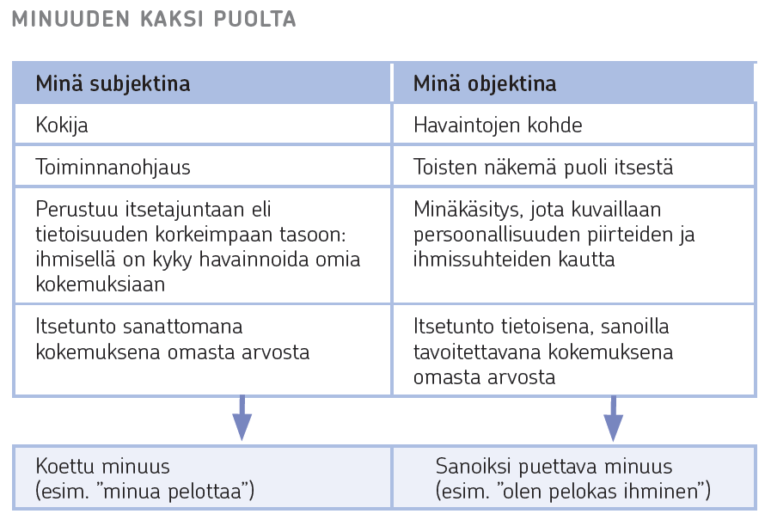

Slide 4
Minäkäsitys ja itsetunto
Minäkäsityksellä tarkoitetaan käsitystä siitä, millaisena yksilö näkee itsensä ja miten hän tulkitsee muiden näkevän hänet.
    Minäkäsitys kehittyy yksilölle vähitellen ja näkyy pienillä lapsilla esimerkiksi itsen tunnistamisena peilistä.
    Kyseessä on laaja skeema, johon kuuluu esim. käsitys persoonallisuudesta, ulkonäöstä, ihmissuhteista, sukupuoli-identiteetistä ja itseen liittyvistä uskomuksista.
    Minäkäsitys ylläpitää jatkuvuuden tunnetta ja siihen vaikuttaa muilta saatu palaute.
Itsetunnolla tarkoitetaan arviota minäkäsitykseen kuuluvista ominaisuuksista.

Slide 5
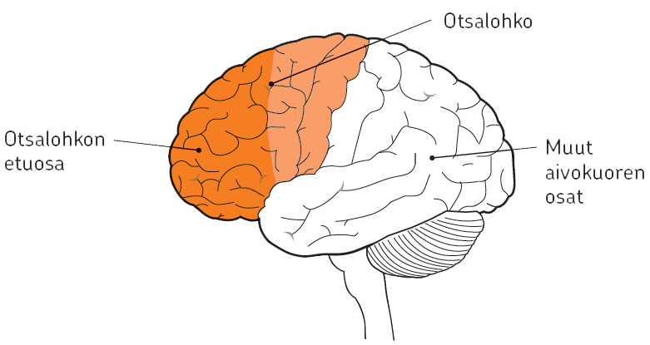
Minuus aivoissa
Otsalohkojen etuosien on havaittu olevan keskeisiä minään liittyvän tiedon käsittelyssä. Otsalohkojen etuosat vastaavat myös toiminnanohjauksesta ja vaativimmista kognitiivista toiminnoista.
Minuutta käsitellään kuitenkin aivoissa myös hajautetusti, sillä erilaiset itseä koskevat ajatukset (kuten toiveet ja velvollisuudet) aktivoivat hiukan eri alueita aivokuorella.

Slide 6
Itsetunto ja ihanneminä
Itsetunto
Kuinka arvokkaaksi itsensä tuntee
Pohjana temperamentti
Muilta saatu palaute tärkeää
Hyvä itsetunto on yhteydessä terveytetn, onnellisuuteen, stressinsietoon ja kykyyn kohdata vaikeuksia
Ihanneminä
Mielikuva siitä, millainen haluaisi olla

Slide 7
Identiteetti on yhtenäinen käsitys itsestä
Identiteettiin kuuluu käsitys omista fyysisistä, psyykkisistä ja sosiaalisista ominaisuuksista sekä käsitys omasta asemasta ja esimerkiksi tavoitteista.
  Identiteetti voidaan jakaa erilaisiin alueisiin, kuten sukupuoli-identiteettiin ja ammatti-identiteettiin.
  Identiteetti vastaa kysymyksiin ”kuka olen” ja ”mihin kuulun”.
Identiteetti on liitetty psykologiassa erityisesti nuoruuden kehitystehtäviin (mm. Marcian teoria identiteetin kehityksestä), mutta identiteetin kehityksen ajatellaan jatkuvan aikuisuuteen asti.

Slide 8
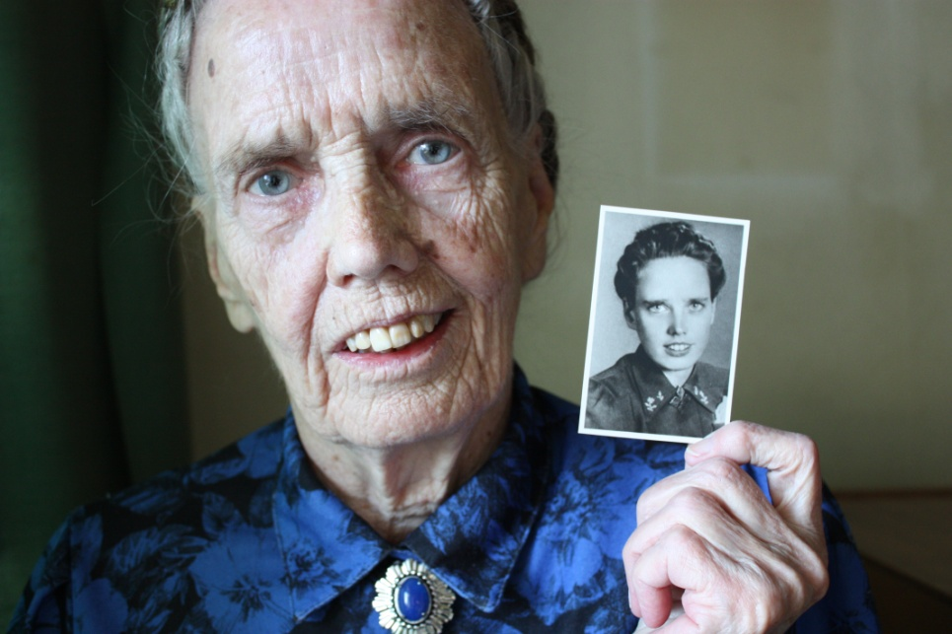
Elämäntarina
Elämäntarina sitoo persoonallisuuden piirteet, minäkäsityksen ja identiteetin yhteen.
Elämäntarinat heijastavat toiveita ja motiiveja
Narratiivinen psykologia, psykodynaaminen teoria ja humanistinen psykologia elämäntarinan kannalla

Slide 9
McAdamsin malli
McAdamsin mallissa persoonallisuutta tarkastellaan narratiivisesta mallista käsin:
    Persoonallisuus muodostuu kolmesta tasosta, joista kolmas, elämäntarina, antaa elämälle merkityksen
    McAdamsin laajennetussa mallissa on huomioitu myös persoonallisuuden biologinen pohja ja ympäristön merkitys.
1. Persoonallisuuden piirteet muodostavat persoonallisuuden perustan
2. Henkilökohtaiset tavoitteet ja päämäärät
3. Elämäntarina antaa elämälle merkityksen

